Slide 1

大学物理实验
电源设计

Slide 2

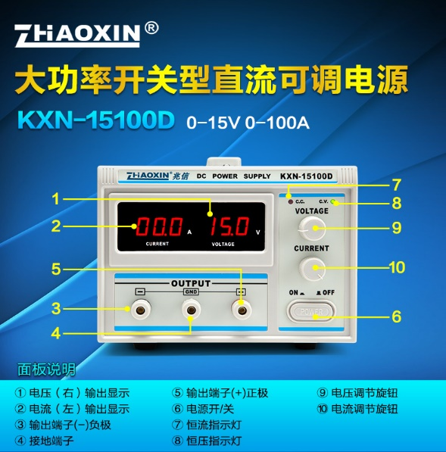
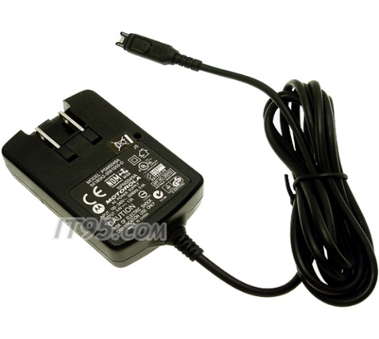
引言
生活中、生产中、电器都需要稳定的直流电源提供。日常生活，生产中提供电能的主要是工频（220V，50赫兹）交流电源，用电源电路将交流电换成所需的直流电源。如手机充电器，电压适配器、直流稳压电源都是将交流电转换成我们需要的直流电。

Slide 3
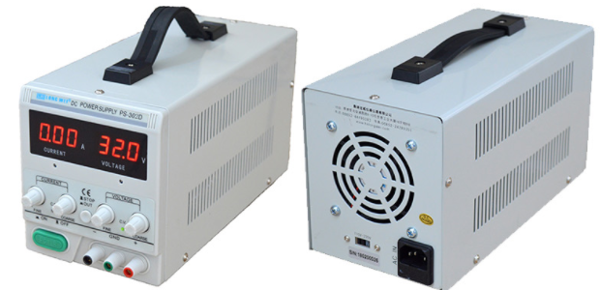
实验室常见直流电源

Slide 4
二、实验原理/2.1直流稳压电源的组成
变压器
整 流 电 路
滤 波 电 路
稳 压 电 路
u₁
u₂
u₃
u₄
u_{o}
图1 电源的基本组成
电源变压器: 将交流电网电压u₁变为合适的交流电压u₂。
整流电路: 将交流电压u₂变为脉动的直流电压u₃。
滤波电路: 将脉动直流电压u₃转变为平滑的直流电压u₄。
稳压电路: 清除电网波动及负载变化的影响,保持输出电压u_{o}的稳定。

Slide 5
二、实验原理/2.2整流电路
作用：
把交流电压转变为直流脉动的电压。
整流电路分类：
单相
三相
半波
全波
桥式
倍压整流
二极管
可控硅

Slide 6
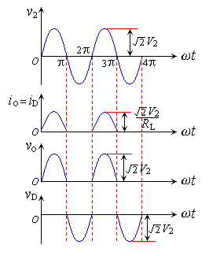
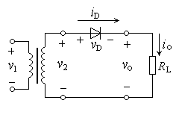
二、实验原理/2.2整流电路
（1）单相半波整流电路
图2（a） 电路图
图2(b)波形图

Slide 7
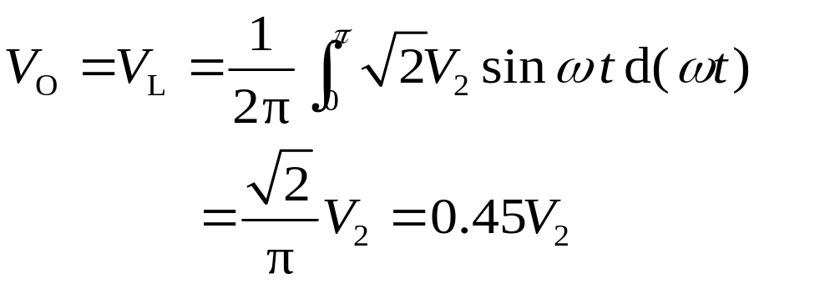
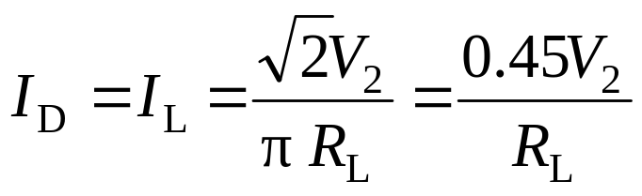
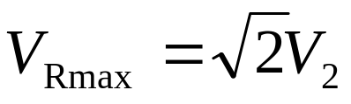
二、实验原理/2.2整流电路
根据图(b)可知，输出电压在一个工频周期内，只是正半周导电，在负载上得到的是半个正弦波。负载上输出平均电压为
流过负载和二极管的平均电流为
二极管所承受的最大反向电压为

Slide 8
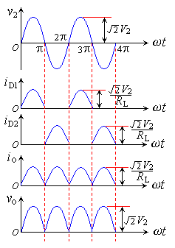








二、实验原理/2.2整流电路
（2）单相桥式整流电路
图2 桥式整流电路图
(b)波形图

Slide 9
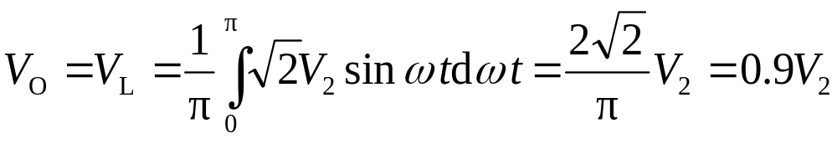
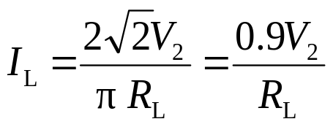
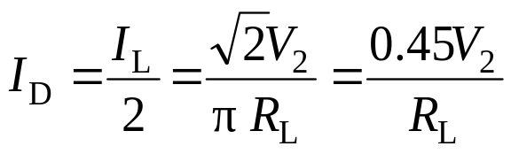

单相桥式整流电路
输出电压是单相脉动电压。通常用它的平均值与直流电压等效。输出平均电压为
流过负载的平均电流为
流过二极管的平均电流为
二极管所承受的最大反向电压为
单相桥式整流电路的效率较高，总体性能优于单相半波和全波整流电路，故广泛应用于直流电源之中。

Slide 10
二、实验原理/2.3滤波电路
交流
电压
整流
脉动
直流电压
滤波
直流
电压
滤波电路的结构特点: 电容与负载 R_{L} 并联，或电感与负载R_{L}串联。
电容滤波：适用于小电流，电流越小滤波效果越好。
电感滤波：适用于大电流，电流越大滤波效果越好。

Slide 11

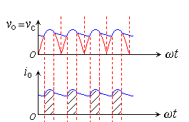



二、实验原理/2.3滤波电路
（1）电容滤波
现以单相桥式电容滤波整流电路为例来说明。电容滤波电路如图所示，在负载电阻上并联了一个滤波电容C。
(a)电容滤波电路 (b)波形图

Slide 12
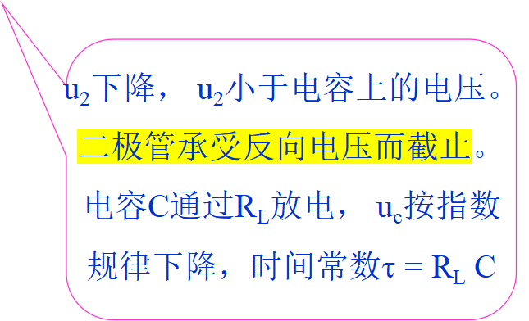
二、实验原理/2.3滤波电路
u_{o}
电容滤波原理
t
u₂上升， u₂大于电容
上的电压u_{c}，u₂对电容充电，
u_{o}= u_{c}≈ u₂

Slide 13
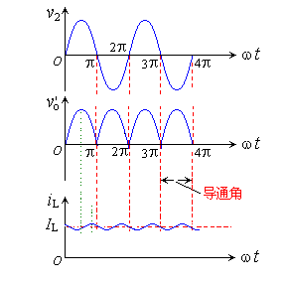
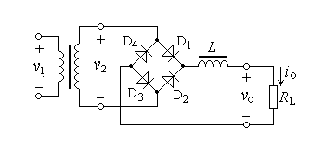
二、实验原理/2.3滤波电路
（2）电感滤波
利用储能元件电感器Ｌ的电流不能突变的性质，把电感Ｌ与整流电路的负载Ｒ_{L}相串联，也可以起到滤波的作用。
(a)电感滤波电路 (b)波形图

Slide 14
二、实验原理/2.4稳压电路
稳压电路的作用:
交流
电压
整流
脉动
直流电压
滤波
有波纹的
直流电压
稳压
直流
电压

Slide 15
二、实验原理/2.4稳压电路
稳压电路的类型:
并联型稳压电路
按调整管与负载的接法分
串联型稳压电路
线性稳压电路
按调整管的工作状态分
开关稳压电路
三端固定输出
线性集成稳压电路分
三端可调输出

Slide 16
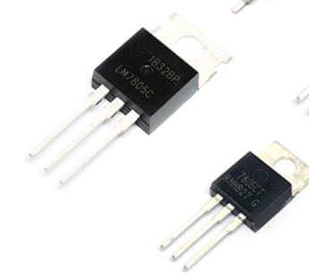
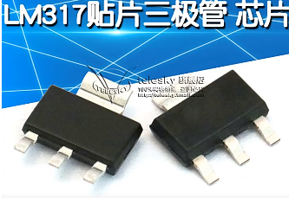
二、实验原理/2.4稳压电路
正电压输出 78XX系列
三端固定式
负电压输出 79XX系列
正电压输出 317系列
三端可调式
负电压输出 337系列

Slide 17
LM7805稳压器接线图
不大于+35V
+5V
LM7805
+
_
1
3
+
_
2
U_{I}
C_{I}
C_{o}
U_{o}
0.33μF
0.1µF
注意：输入与输出端
之间的电压不
得低于2V！
3
C_{I}:抗干扰电容
C_{O}:防自激电容
2
1

Slide 18
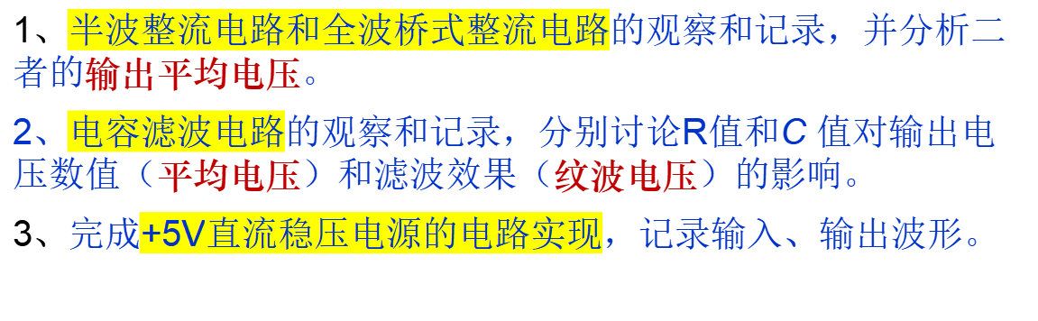
实验要求

Slide 19
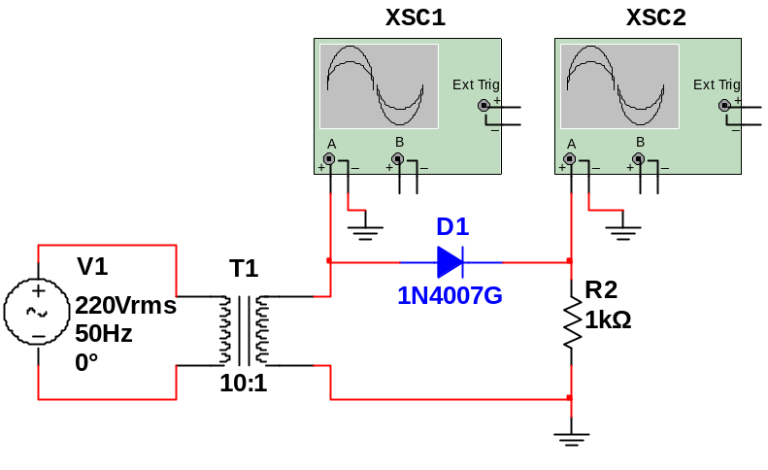
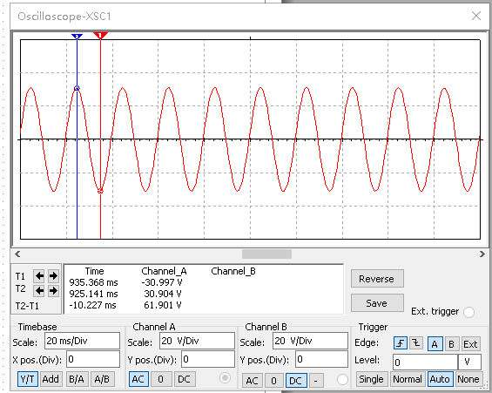
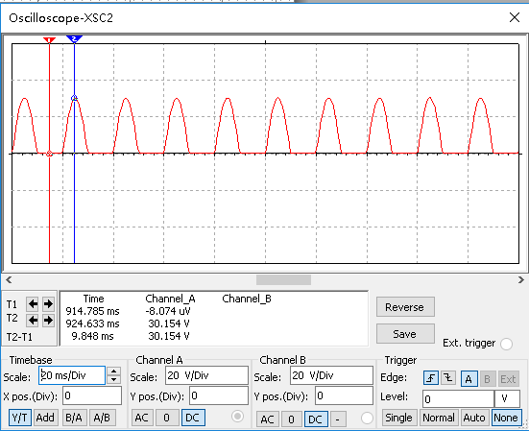
实验样例
仿真实验1、单相半波整流
仿真电流图
源
信
号
半
波
整
流

Slide 20
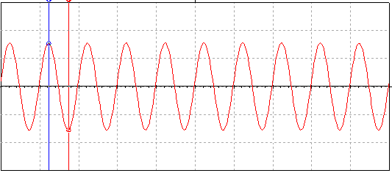
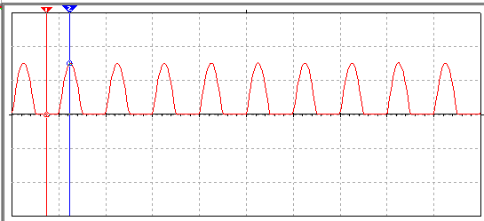
也可以只截曲线图，然后标出峰值
Vpp:30.9V | 峰值：30.154V

Slide 21
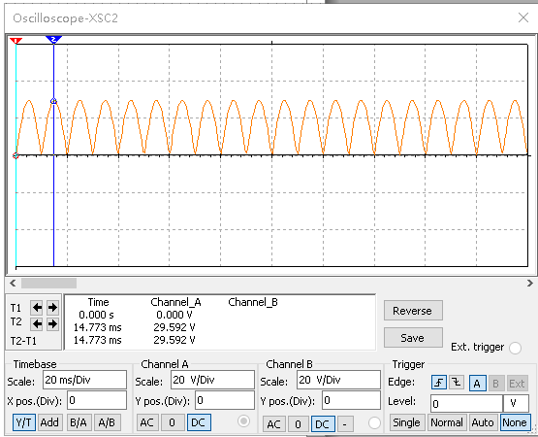
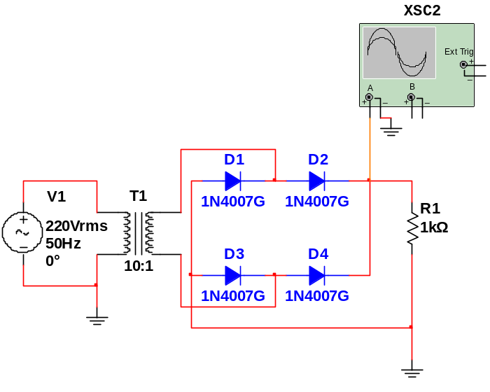
实验样例
仿真实验2、桥式整流

Slide 22
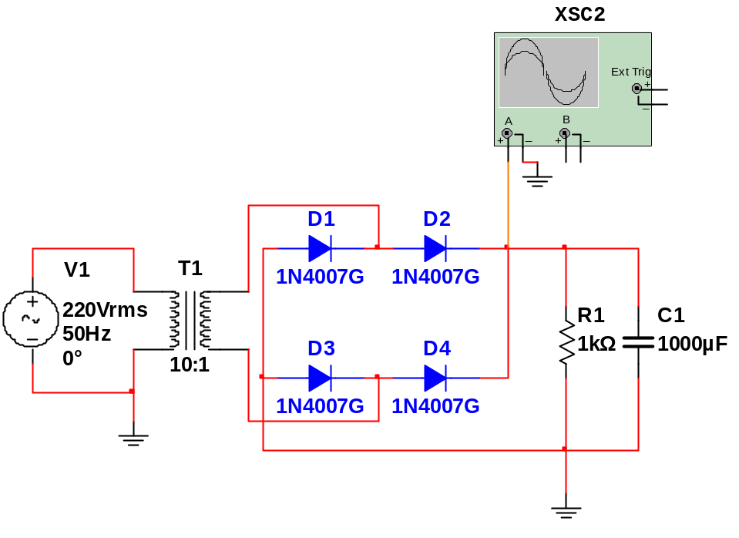
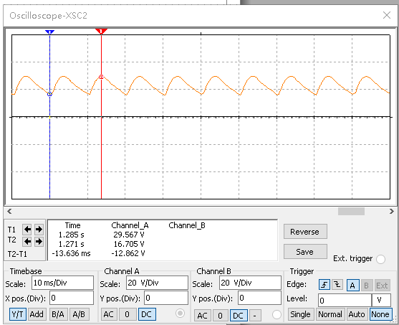
实验样例
仿真实验3、电容滤波
10μf滤波效果

Slide 23
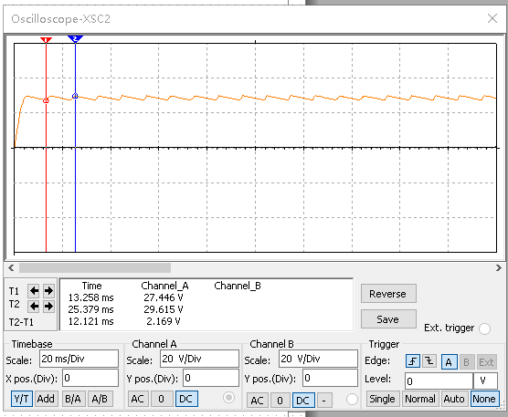
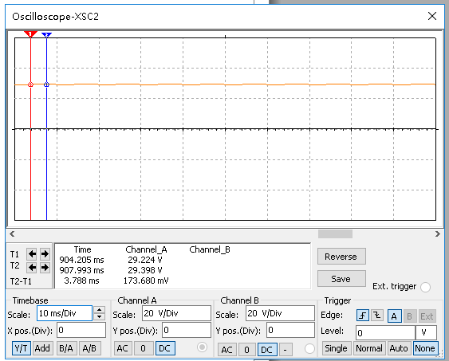
100μf滤波效果
1000μf滤波效果

Slide 24
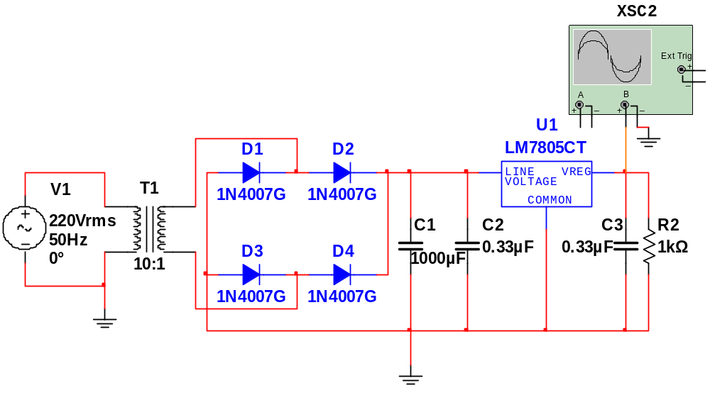
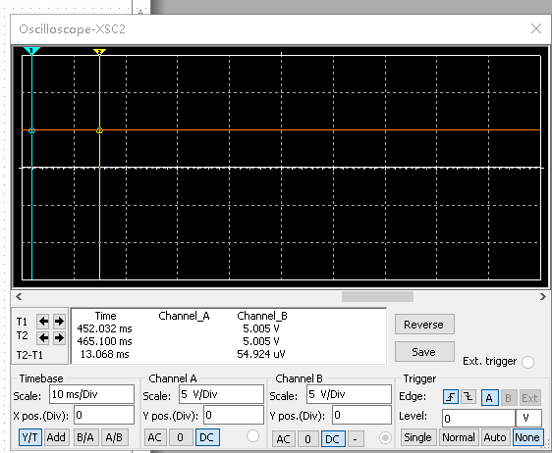
实验样例
仿真实验4、+5V稳压电源

Slide 25
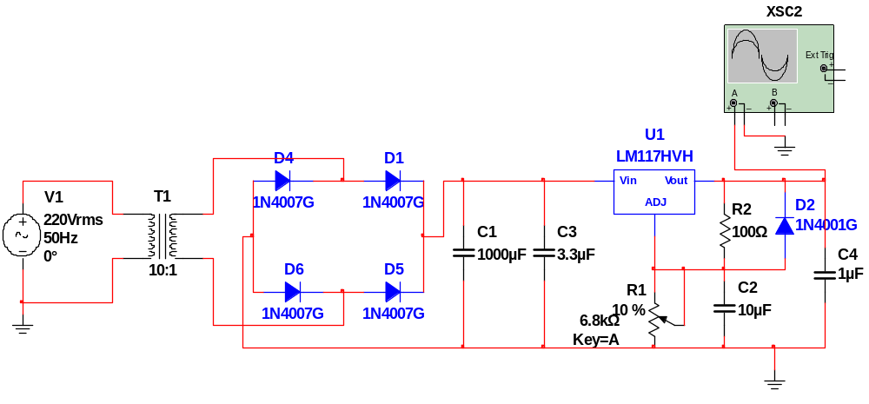
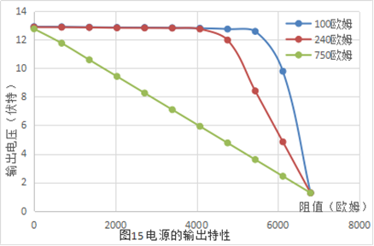
课后选作 仿真实验5、可调稳压电源

Slide 26
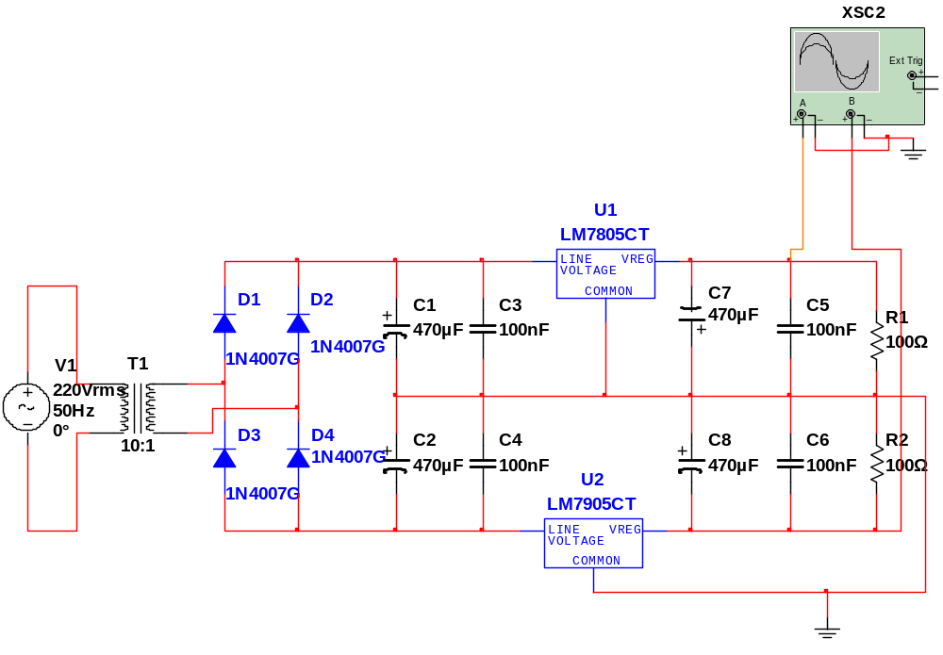
课后选作 仿真实验6、正负电源

Slide 27
Thank You !

